Slide 1
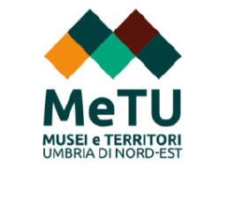
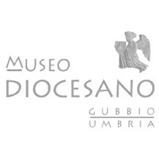
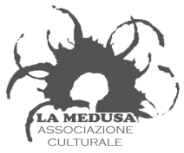
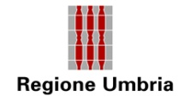
L’ANTICA TECNICA DELLO SPOLVERO
Realizzato con il contributo della Regione Umbria

Slide 2
Lo spolvero è una tecnica pittorica che permette di riportare un disegno su varie superfici, come dipinti in tavola lignea, tela, vetrate e ceramica. Nello “spolvero” si disegna dapprima a grandezza naturale la rappresentazione su un cartone preparatorio, con un ago o un'altra punta si perforano fittamente i contorni del disegno che viene appoggiato alla superficie da disegnare e con carboncino,grafite o sanguigna si tamponano le parti perforate.

Slide 4
Tolto il cartone, si riporta quindi una traccia a puntini che, se insufficientemente dettagliata, si provvede a ricalcare congiungendo i vari punti e completando il disegno o tramite un carboncino o tramite un pennellino bagnato che stemperava i puntini. Se per il ricalco si utilizza un foglio trasparente o un lucido la riproduzione di un'immagine risulta abbastanza precisa.

Slide 5
Tecnica dunque antichissima, usata nella decorazione muraria e dai grandi artisti rinascimentali per evitare dei ripensamenti sull’affresco. Era applicata in molti campi, anche per la decorazione della ceramica e della porcellana per la produzione in serie o per facilitare chi non sa disegnare.

Slide 7
A- DISEGNO LINEARE B- FORARE I CONTORNI C- SPOLVERARE CON CARBONE D- RIMUOVERE IL LUCIDO E SCOPRIRE IL RISULTATO

Slide 8
VIDEO TUTORIAL

Slide 9
Realizzato con il contributo della Regione Umbria

